Slide 1

Муниципальное дошкольное образовательное учреждение
Детский сад №85
Оформление участка старшей группы
«Экологическая тропа на
прогулочном участке»
Выполнила :
Кумпан Н.Н.
Рыбинск 2017 г.

Slide 2

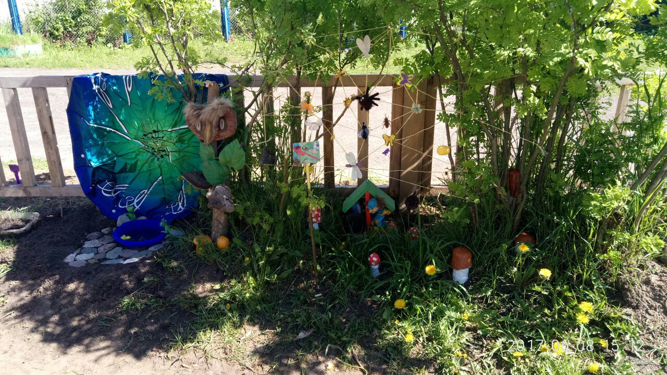
Экологическая тропа :
- Формирование экологической воспитанности детей, активизация мыслительной и поисковой деятельности.
- Создание условий, раскрывающих интеллектуальные и творческие способности дошкольников.

Slide 3
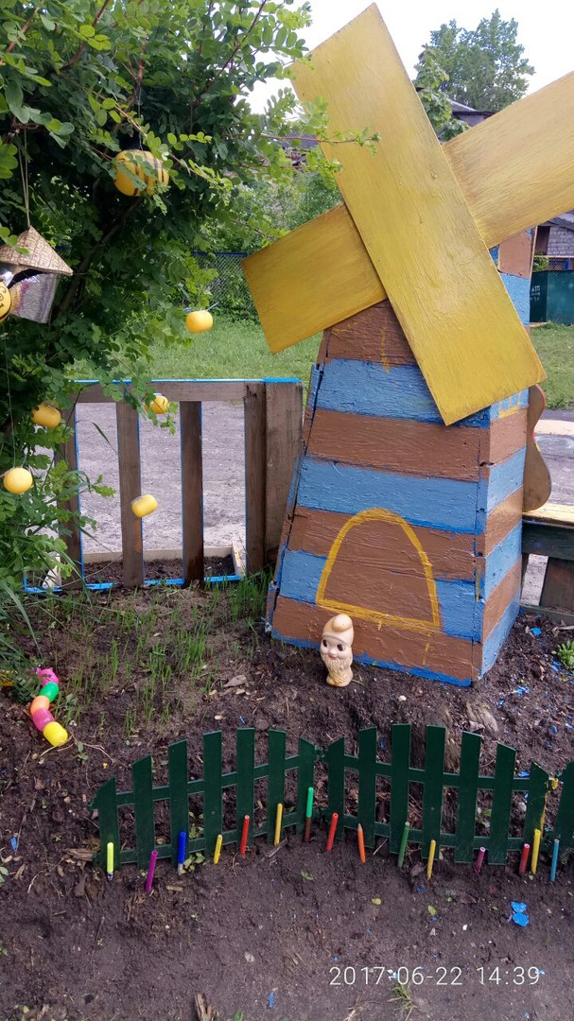
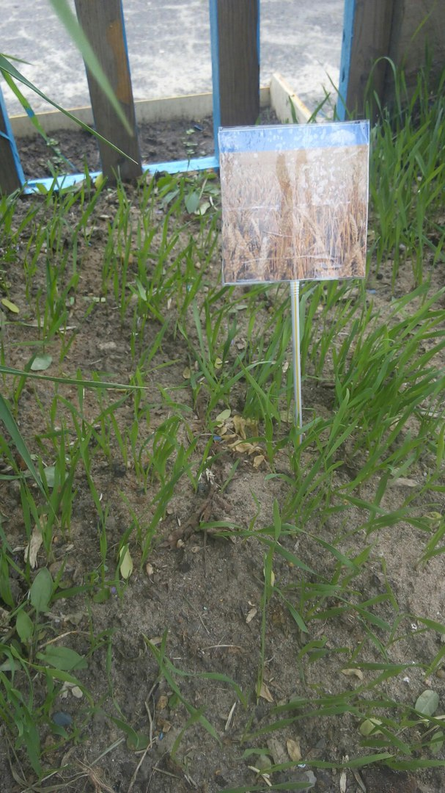
Участок поля :
- высеяна пшеница для наблюдений и уходом за ней.

Slide 4
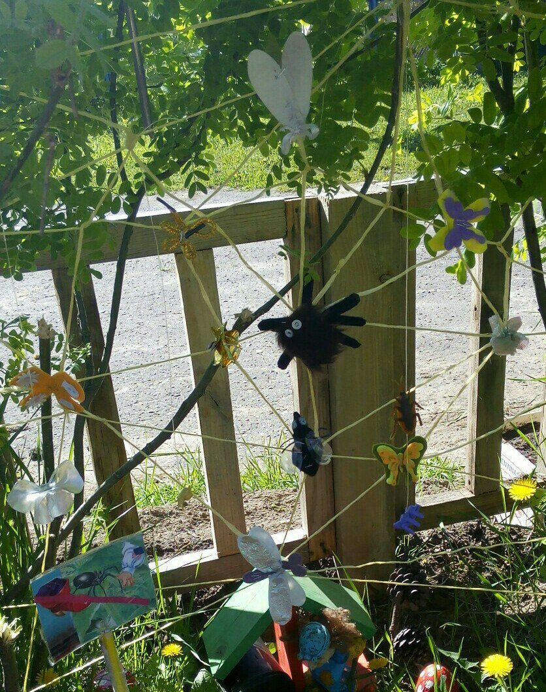
Эко - паутина
- выявить и обогатить природоведческие знания детей.
- воспитание бережного отношения к природе и потребности в сохранении экологического равновесия в природе.
- развитие сообразительности, памяти, логического мышления.

Slide 5
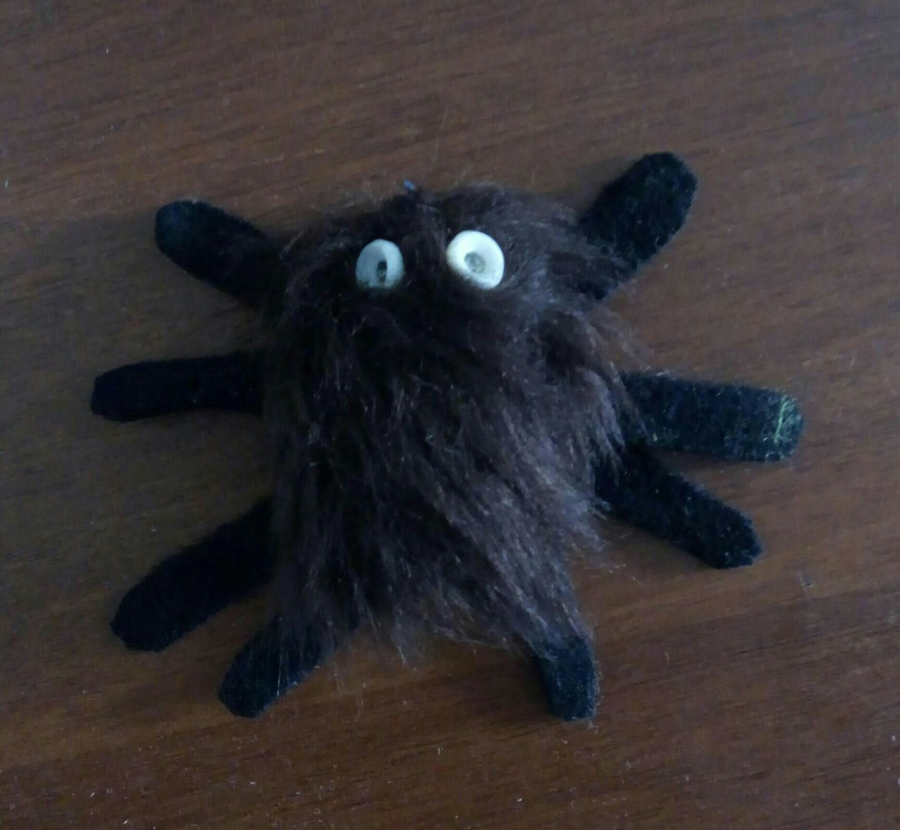
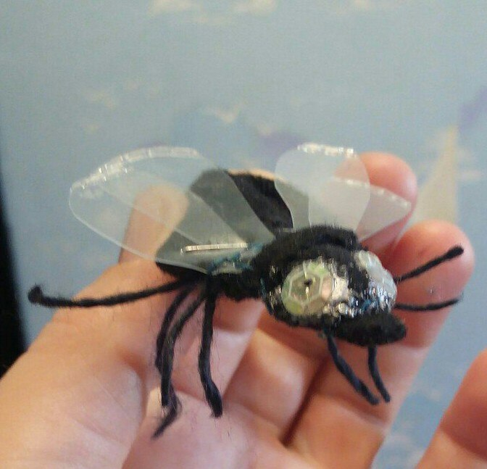
Главные герои паутины : паук, муха.
- Расширять представления о способах передвижения и питания насекомых.
- Развитие элементарно - математических представлений: количественный счет (прибавление и убавление насекомых в паутине).

Slide 6
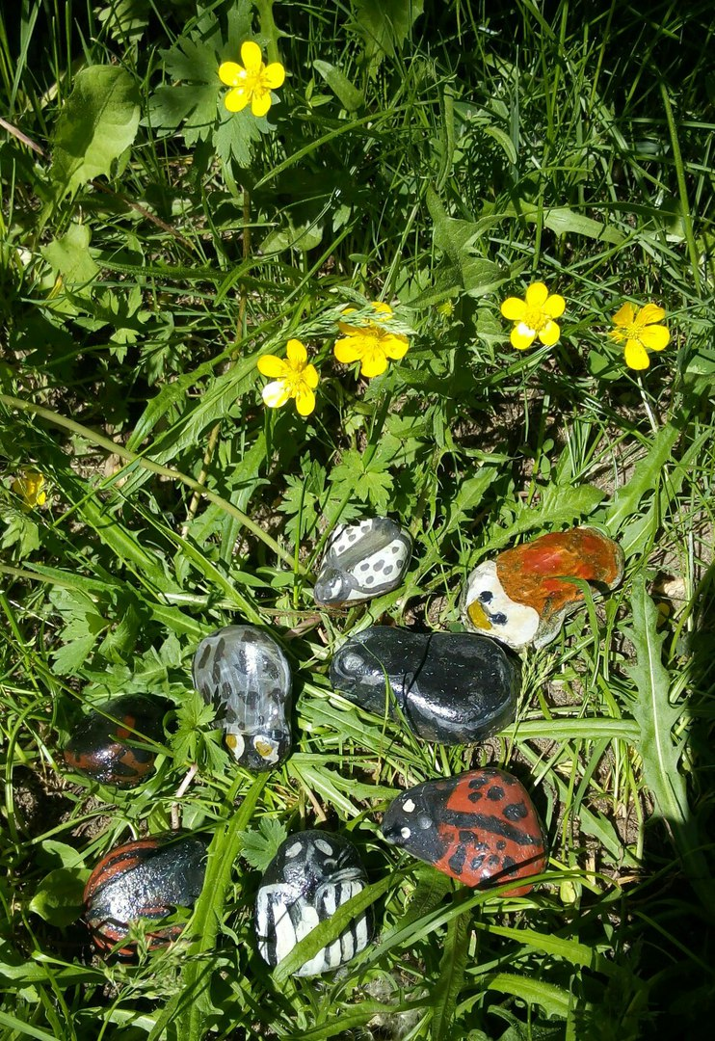
- Совершенствовать изобразительную технику рисования на камнях.
- Пополнять коллекцию жителей паутины.

Slide 7
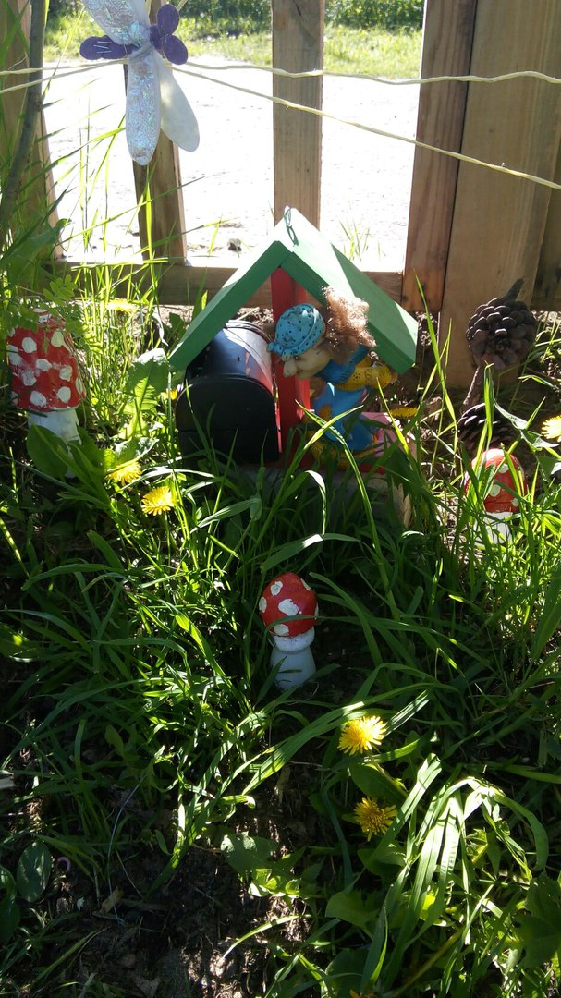
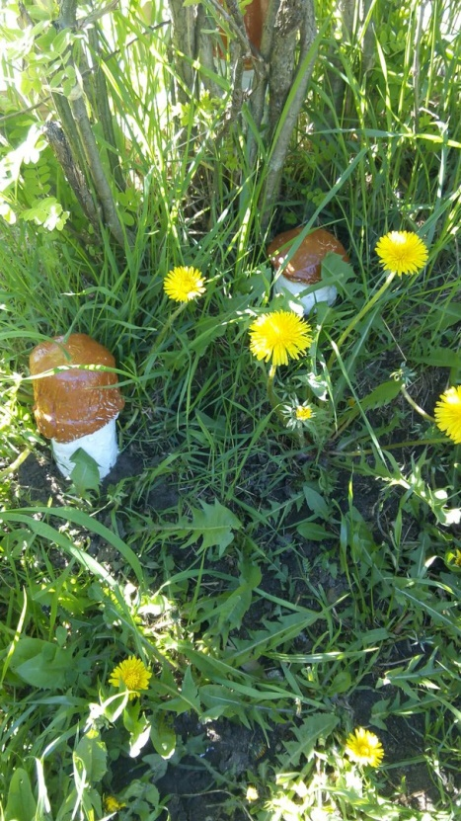
Участок сказки:
- Лепка из гипса малых форм. Изготовление и пополнение участка садовыми фигурами - грибов.
- Развивать мелкую моторику, расширять кругозор, пополнять словарный запас.

Slide 8
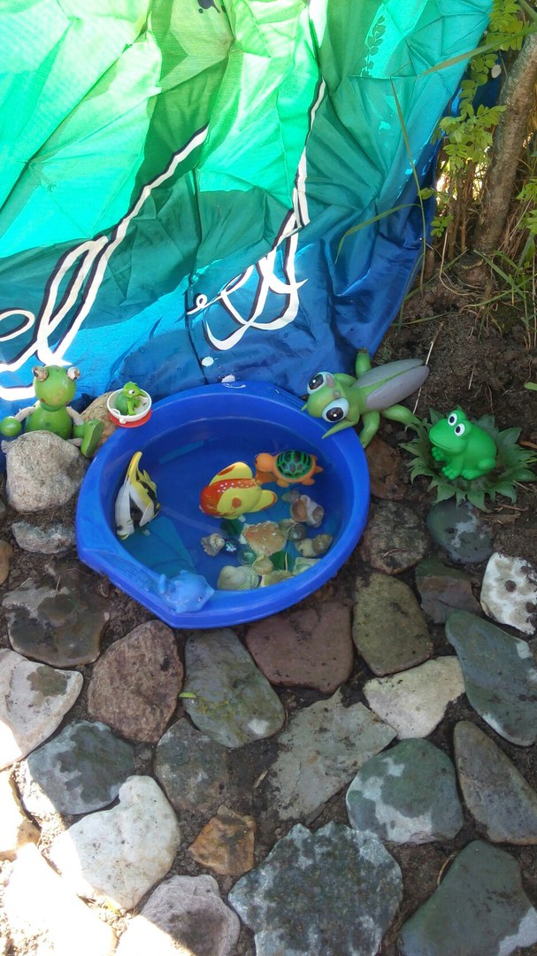
Искусственный водоем и его обитатели:
Расширять и уточнять знания детей о жителях искусственного водоема, об их характерных особенностях и приспособленности к окружающей среде.
Развивать знания по заботе и уходу за искусственным прудом.

Slide 9
Приглашаем к сотрудничеству!

